Slide 1



Slide 2
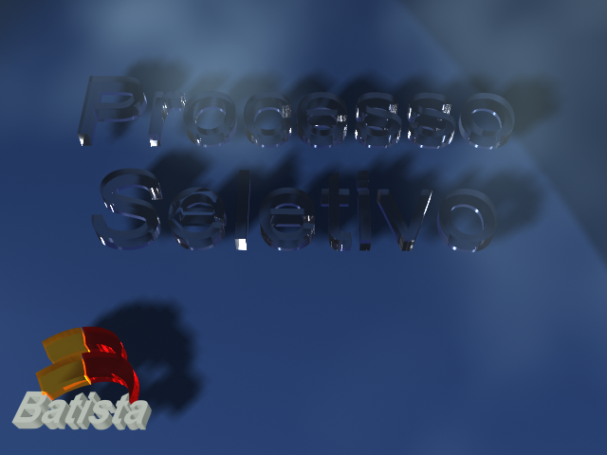

Slide 3
Processo Seletivo Multiusuário
Histórico
Objetivos do Sistema
Requisitos
Apresentação Técnica

Slide 4
Histórico do projeto
1o semestre, fases 1 e 2 da RUP
  CONCEPÇÃO E ARQUITETURA
    Modelagem do sistema e preparação para a execução
2o semestre, fases 3 e 4
  CONSTRUÇÃO E IMPLANTAÇÃO
    Foco no DESENVOLVIMENTO

Slide 5
Objetivos do Sistema
Disponibilizar mecanismos para se implementar Processos Seletivos (diversos vestibulares simultâneos) de uma forma totalmente Informatizado

Slide 6
Requisitos do Sistema
Prover:
cadastro de questões ao professor
resolução eletrônica das provas
Administração de todo o processo seletivo, desde o cadastro do candidato, a geração aleatória das provas até a publicação do resultado final

Slide 7
Descrição do Caso de Uso "Efetuar Prova"
Candidato
Efetuar prova
Pré-condições
Para a existência deste caso de uso é necessário que o candidato já tenha sido previamente cadastrado e agendado, que haja um número de questões suficientes para o sorteio da prova e que os exames e provas tenham sido previamente configurados.

Slide 8
Curso Normal
Passo 1: O candidato efetua login através de seu número de inscrição e RG.
Passo 2: O sistema verifica a agenda do candidato e exibe a tela de escolha de provas.
Passo 3: O candidato escolhe a prova que deseja realizar no dia.
Passo 4: O sistema monta a prova escolhida e exibe uma tela de navegação entre as questões.
Passo 5: O candidato navega por entre as questões e as responde, podendo seguir ou não uma seqüência.
Passo 6: Quando o tempo mínimo é atingido o sistema exibe uma opção "finalizar prova".
Passo 7: O candidato finaliza a prova.
Passo 8: O sistema exibe a mensagem: MSG 01 – "Prova finalizada com sucesso!".

Slide 9
Curso Alternativo
Passo 1.1: O número de inscrição ou RG não são estão cadastrados.
Passo 1.1.1: O sistema exibe a mensagem: MSG 02 – "Login incorreto!".
Passo 2.1: O candidato não está agendado para aquela data ou horário.
Passo 2.1.1: O sistema exibe a mensagem: MSG 03 – "Você não está agendado para este instante!", e exibe a agenda do candidato.
Passo 2.2: O candidato já realizou uma prova na data atual.
Passo 2.2.1: O sistema exibe a mensagem: MSG 04 – "Você já efetuou uma prova hoje, não é permitido realizar mais de uma prova por dia!".

Slide 10
Passo 2.3: O candidato já realizou todas as provas do exame.
Passo 2.3.1: O sistema exibe a mensagem: MSG 05 – "Você já efetuou todas as provas do exame!".
Passo 5.1: Faltam 15 minutos ou menos para o tempo máximo de prova.
Passo 5.1.1: O sistema exibe o alerta: MSG 06 – "Faltam X minutos para o término da prova!".
Passo 5.2: O tempo máximo de prova é atingido.
Passo 5.2.1: O sistema finaliza automaticamente a prova.
Passo 5.2.2: Vai para o Passo 8

Slide 11
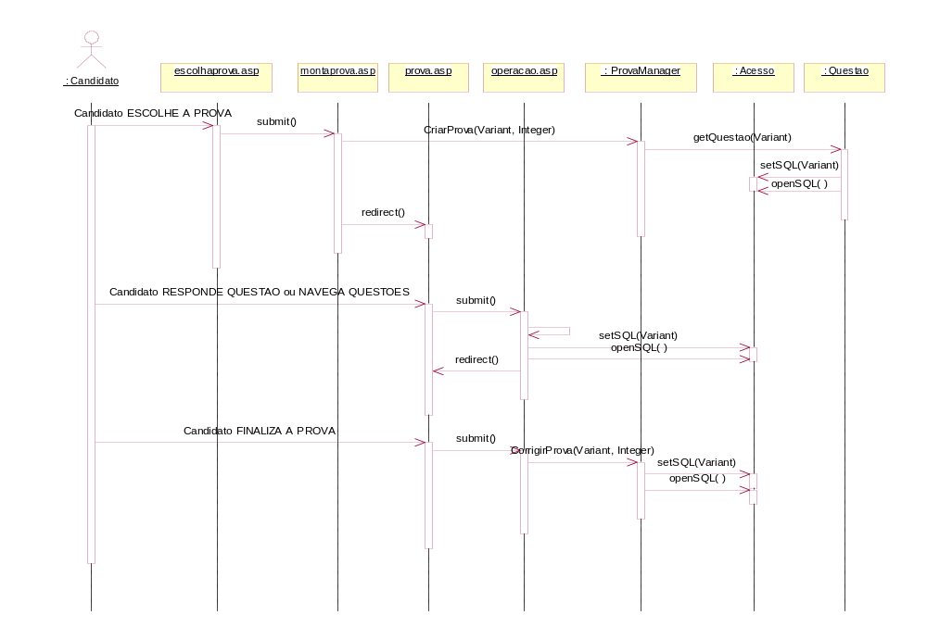
Diagrama de Seqüência - Execução da PROVA

Slide 12
Classe ProvaManager
CODPROVA: INTEGER
CODCANDIDATO: INTEGER
CRIARPROVA(): PROVA
GETPROVA(): PROVA
CORRIGIRPROVA()

Slide 13
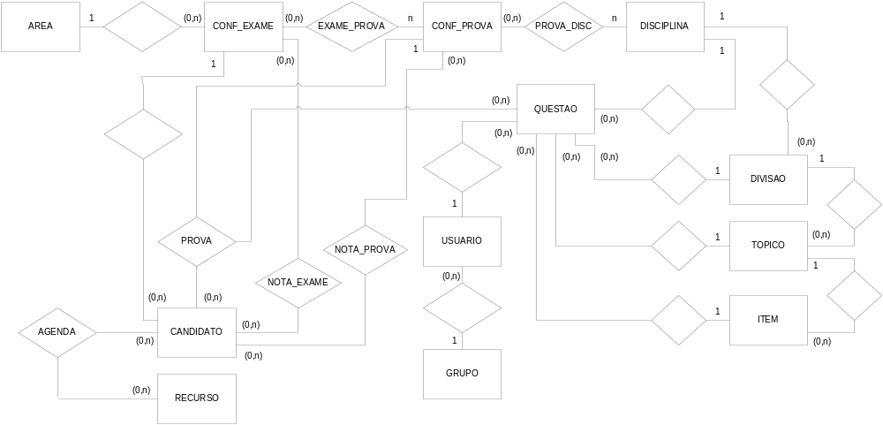
DIAGRAMA E-R

Slide 14
Estatísticas do projeto (fases 3 e 4)
Início: 9 de agosto de 2002
Final: 15 de novembro de 200
Total de horas de todos os alunos (aprox.): 200 horas/homem
Somando-se as fases de análise (aprox.): 300 horas/homem

Slide 15
Dificuldades encontradas nesse semestre
Problemas com a Infra-estrutura da faculdade
Não pudemos utilizar um mecanismo de versionamento on-line

Slide 16
Pontos que contribuíram com o sucesso do projeto
Organização e distribuição de tarefas e responsabilidades
Documentação consistente
Mecanismos de comunicação entre os membros
Controle de pendências

Slide 17
Perguntas
Reservamos esses últimos minutos para respondermos perguntas.
  Obrigado!

